Slide 1
Тема 3: Процесс тестирования. Дефекты
Боциев А.Я., Виценко А.Ю., Крюков А.К., Моренов О.А., Пряхин И.В., Семенов Д.С., Чиликин Е.В.
Intel

Slide 2
Содержание
Тестирование в производственном процессе
Тестовая стратегия, тестовая инфраструктура
Дефекты. Жизненный цикл, классификация
Средства работы с дефектами

Slide 3
Тестирование в производственном процессе
Каскадная: после разработки, перед выпуском
Спиральная: Т. прототипов, модульное, интеграционное, приемочное
Итеративная: на каждой итерации (PDСA: Сheck)

Slide 4
Тестирование в зависимости от зрелости огранизации (CMM)
Начальный: Т ~ отладка, цель: «работает?»
Повторяемый: Т – процесс, Т и требования
Установленный: Т - обязательный этап разработки
Управляемый: методология, работа с дефектами
Оптимизированный: контроль рисков и качества Т

Slide 5
Раньше нашли - дешевле исправить
Тестирование:
требований
дизайна (результат проектирования)
прототипа
кода
компонента
взаимодействия компонент
продукта

Slide 6
Процесс тестирования (1)
Failing to plan is planning to fail
Концепт:
Изучение требований
Цели Т, границы (что покрываеся, что – нет)
Планирование:
Стратегия Т, типы тестов
Расписание Т
Декларирование и согласование (Т план)

Slide 7
Процесс тестирования (2)
Разработка
Инфраструктура
Условия Т (автоматизация)
Исполнение
Запуск тестов, проверка результатов
Оценка качества
Продукта
Процесса Т и разработки

Slide 8
Стратегия тестирования
Стратегия тестирования ПО – общий недетализированный план контроля качества ПО
Цель – достижение и контроль высокого качества ПО
Применим на длительном интервале времени
Notes:
Источник: Владимир Примаков, SQA Days-12, 30 ноября-1 декабря, Минск

Slide 9
Стратегия тестирования
Требования и функцонал, цели Т
внешние и внутр зависимости, доступные ресурсы
ТЕСТОВАЯ СТРАТЕГИЯ
Типы тестов, методология и подходы к Т
требования к инструментам и инфраструктуре Т

Slide 10
Тестовая инфраструктура
Это среда, где осуществляется Т
Получение продукта, исходных данных
Test run, проверка и сохранение результатов
Это:
отдельная машина или сеть
схема, прототип, reference design

Slide 11
Критерии выбора инфраструктуры
Возможно ли выполнить Т (проверить результат)
Аналогична ли тому, что есть у пользователя?
Изолированы ли тесты от фоновых программ? изолирована ли внешняя среда от тестов?
Поддержваема? Легко восстановить после падения или перед новым циклом Т?

Slide 12
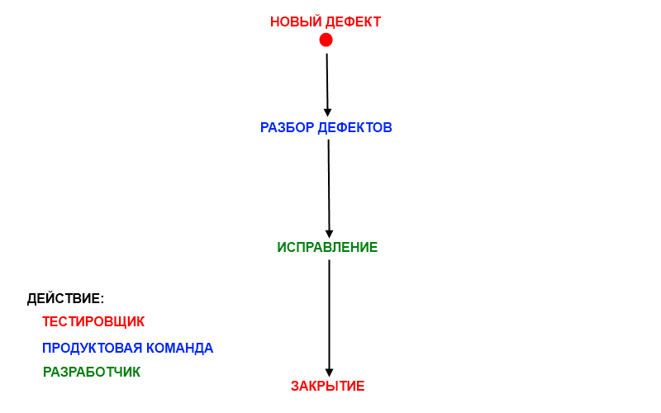
Дефекты. Жизненный цикл

Slide 13
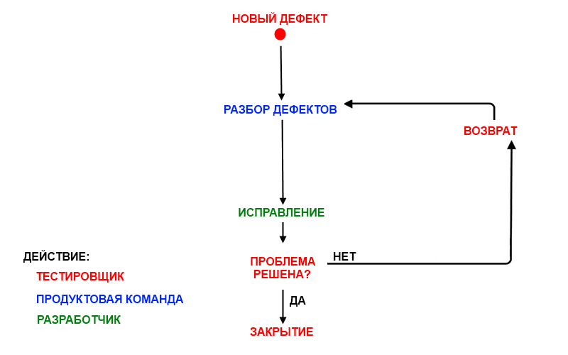
Дефекты. Жизненный цикл

Slide 14
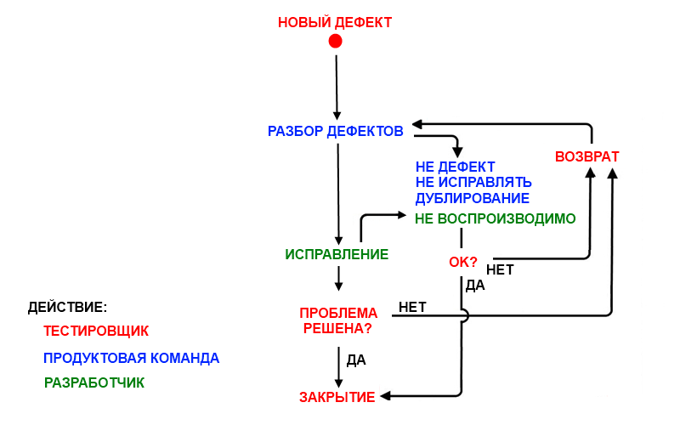
Дефекты. Жизненный цикл

Slide 15
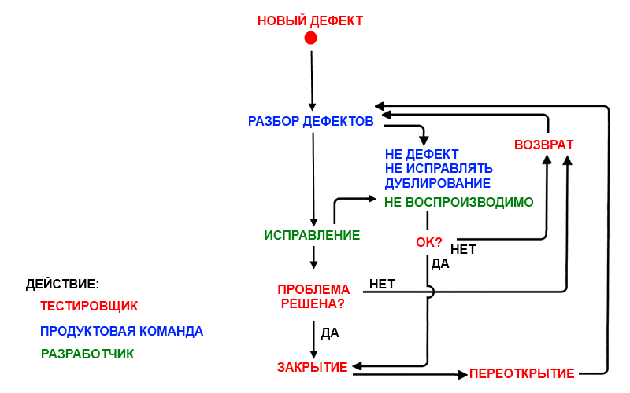
Дефекты. Жизненный цикл

Slide 16
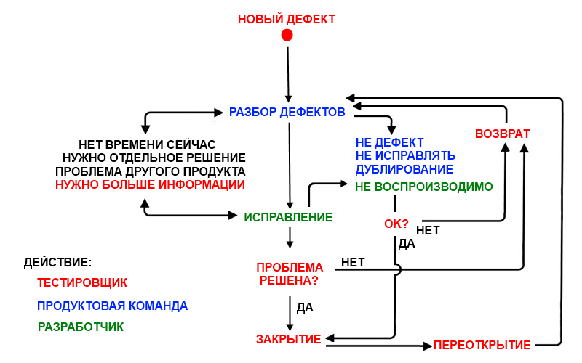
Дефекты. Жизненный цикл

Slide 17
Классификация ошибок (1)
По месту в жизненном цикле ПО
В постановке задачи
В проектировании
В реализации
...

Slide 18
Классификация ошибок (2)
По характеру
Некорректная работа (баг)
Производительность
Неудобство использования
Уязвимость
Запрос нового функционала
...

Slide 19
Классификация ошибок (3)
По месту возникновения
В интерфейсе (UI)
В программной логике
Во взаимодействии с другим ПО, «железом»
…

Slide 20
Классификация ошибок (4)
По степени критичности для компании, клиента и приоритета
Critical Blocker … 1
Major High … 2
Minor Medium … 3
Trivial Low … N

Slide 21
Критичность. Важность для клиента. Приоритет
Критичность (Severity) – для компании
Приоритет – срочность исправления
Важность для клиента – ограничения для клиента

Slide 22
Требования к дефекту
Информативность:
Что за проблема? Текущее vs. ожидаемое
Воспроизводимость:
Окружение, версия продукта, шаги
Название и Описание:
Н: суть ошибки (кратко: без прокрутки)
О: подробное описание для воспроизведения. Условия, Шаги, Симптомы

Slide 23
Примеры Summary
Продукт не работает
Опечатка на 14 странице мануала: поргамма > программа
Опция /F[filter1]:[fiter2] выбирает файлы только по последнему фильтру
Программа выводит список файлов в алфавитном порядке
Тест argcall не проходит на 64-битной Windows 7, процессор Core i3, лабораторная машина xxxxxxxxxx, FileNotFoundException: the system cannot find the file specified: at scanFiles.cs line 355 at main.cs line 24. Exitcode 9009. I expected graceful message to user to choose folder where to search files.
Функция fcall() в 5.3 работает медленнее , чем в 5.2 на 45%
Крупный клиент отказался покупать версию 2.0

Slide 24
Примеры Summary
Продукт не работает
Опечатка на 14 странице мануала: поргамма > программа
Опция /F[filter1]:[fiter2] выбирает файлы только по последнему фильтру
Программа выводит список файлов в алфавитном порядке
Тест argcall не проходит на 64-битной Windows 7, процессор Core i3, лабораторная машина xxxxxxxxxx, FileNotFoundException: the system cannot find the file specified: at scanFiles.cs line 355 at main.cs line 24. Exitcode 9009. I expected graceful message to user to choose folder where to search files.
Функция fcall() в 5.3 работает медленнее , чем в 5.2 на 45%
Крупный клиент отказался покупать версию 2.0

Slide 25
Средства работы с дефектами
Система отслеживания ошибок
(Defect Tracking System)
Учет и обеспечение жизненного цикла дефектов
Оценка качества продукта
Оценка качества процессов

